Slide 1
RISKUJ
HOUBY
prvouka,
3.ročník
Autorem je PaedDr. Štěpánka Vondrášková

Slide 2
stavba houby
100
200
300
400
jedovaté
100
200
300
400
jedlé
100
200
300
400
Pravidla sběru
100
200
300
400
poznávání hub
100
200
300
400
stavba hub 2
100
200
300
400
rozdělení hub
100
200
300
400

Slide 3
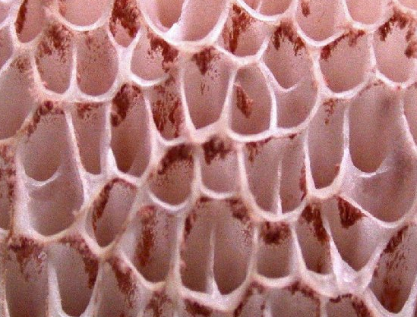
Čím se houby rozmnožují?
a) výtrusy
b) semeny
c) hlízami
Návrat

Slide 4
Jak se nazývá nejsvrchnější část houby?
a) třeň
b) klobouk
c) podhoubí
Návrat

Slide 5
Jak se nazývá noha u houby?
a) podhoubí
b) noha
c) třeň
Návrat

Slide 6
Co vyrůstá z podhoubí?
a) klobouk
b) plodnice
c) třeň
Návrat

Slide 7
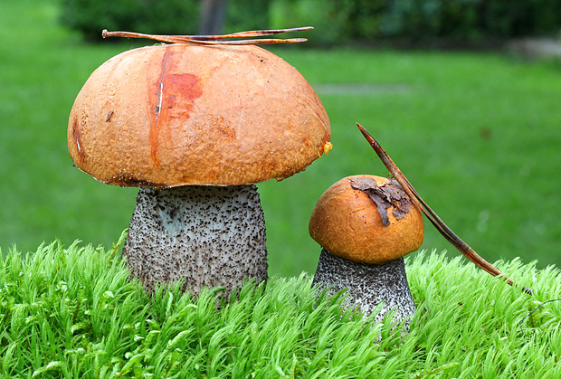
Která houba nepatří mezi jedovaté?
a) křemenáč osikový
b) hřib satan
c) muchomůrka tygrovaná
Návrat

Slide 8
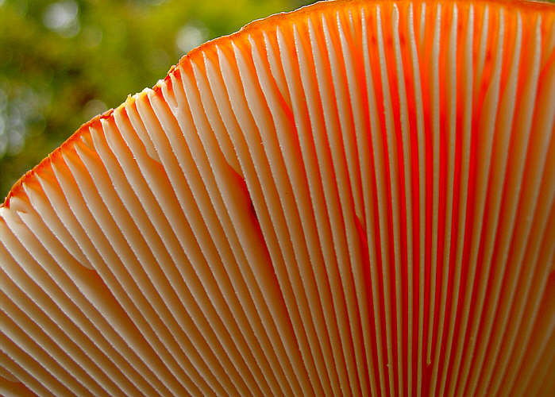
Co má muchomůrka červená na spodní straně klobouku?
a) rourky
b) čárky
c) lupeny
Návrat

Slide 9
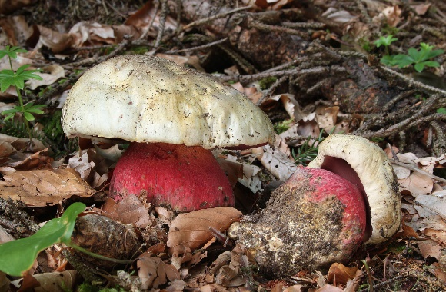
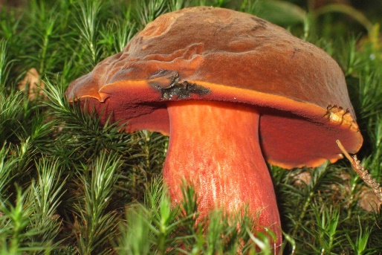
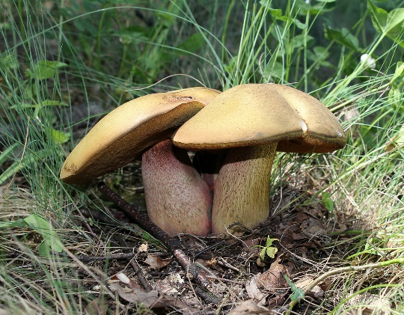
Která z hub je jedovatá?
a)
b)
c)
Návrat

Slide 10
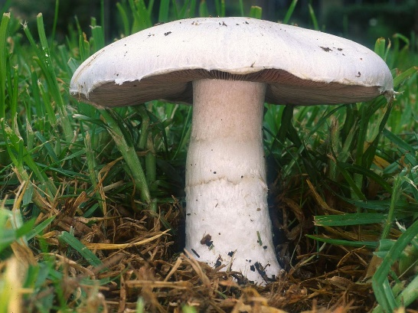
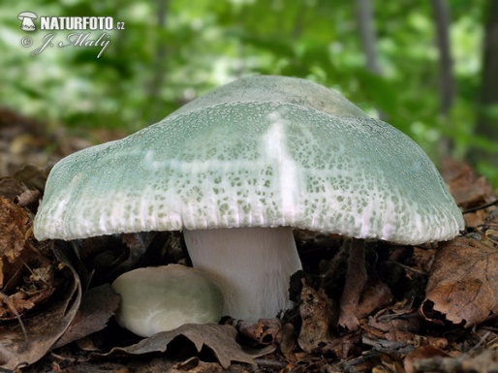
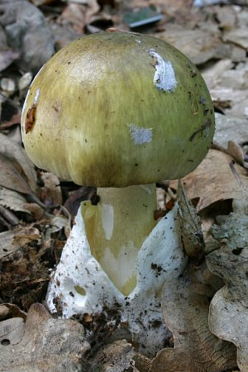
Která z hub je muchomůrka zelená?
b)
a)
c)
Návrat

Slide 11
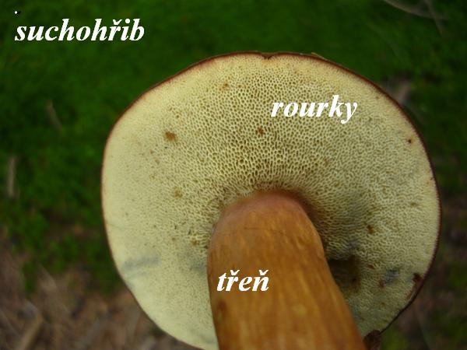
Všechny jedlé houby mají na spodní straně klobouku rourky?
a) ano
b) ne
c) jen některé
Návrat

Slide 12
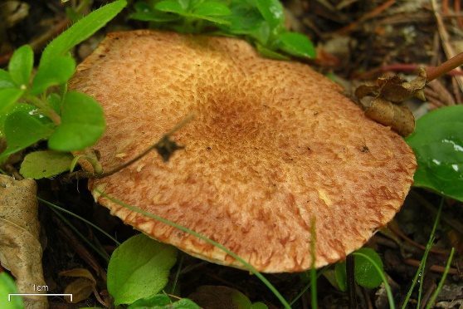
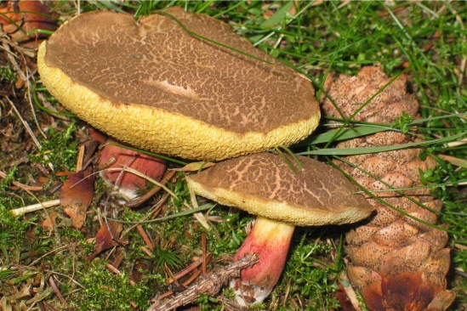
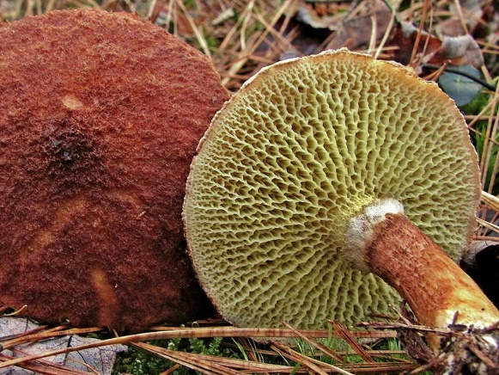
Která houba je hřib žlutomasý zvaný babka?
a)
b)
c)
Návrat

Slide 13
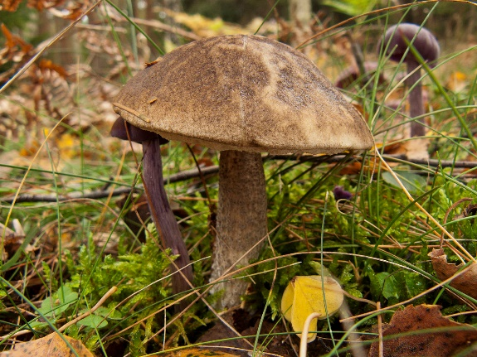
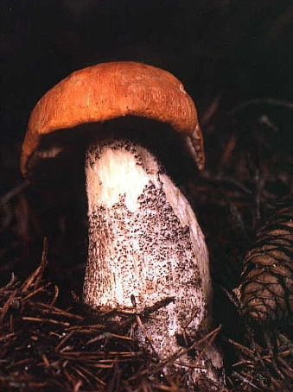
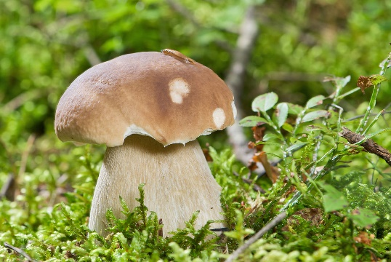
Kde je kozák březový?
a)
b)
c)
Návrat

Slide 14
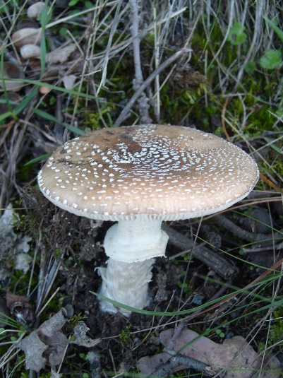
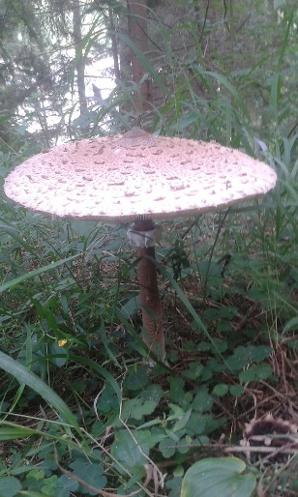
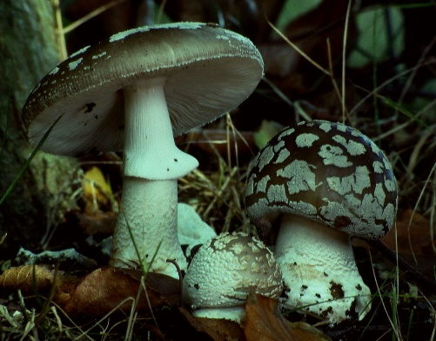
Která z hub je bedla vysoká?
a)
b)
c)
Návrat

Slide 15
Které tvrzení je správné?
a) Houbu, kterou neznáme zničíme, aby ji nesebral někdo jiný.
b) Sbíráme jenom ty houby, které bezpečně známe.
c) Sbíráme všechny houby.
Návrat

Slide 16
Které tvrzení je správné?
a) Sbíráme jen zdravé plodnice.
b) Sbíráme i staré a červivé plodnice.
c) Sbíráme i plesnivé plodnice jedlých hub.
Návrat

Slide 17
Které tvrzení je správné?
a) Houby sbíráme do košíku.
b)Houby sbíráme do igelitových tašek.
c) Ty houby, co nesbíráme, rozšlapeme.
Návrat

Slide 18
Co máme udělat, když trpíme příznaky otravy?
a) Vezmeme si prášek proti bolesti, pijeme bylinkový čaj a odpočíváme.
b)Vyhledáme ihned lékaře a vezmeme s sebou zbytky hub.
c) Vyčkáme do druhého dne, zda se nám neudělá lépe.
Návrat

Slide 19
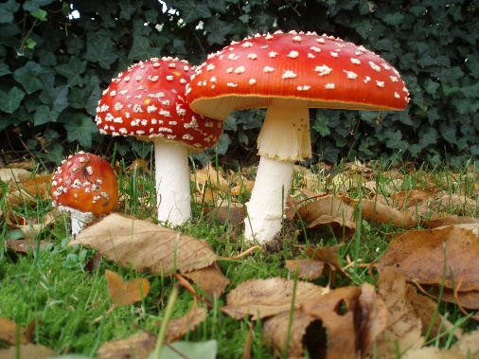
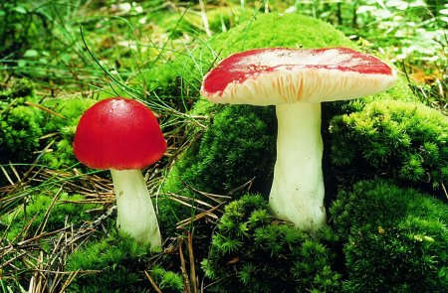
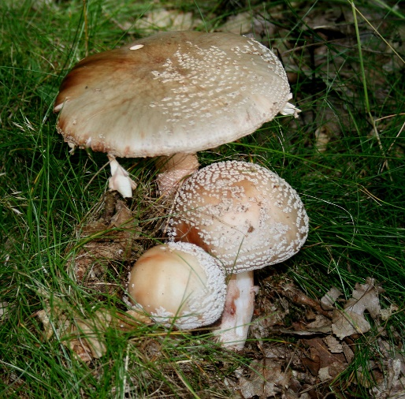
Najdi muchomůrku červenou:
a)
b)
c)
Návrat

Slide 20
Najdi křemenáč osikový.
a)
b)
c)
Návrat

Slide 21
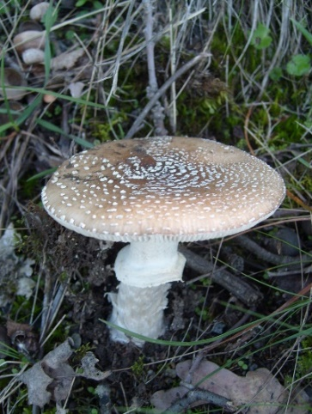
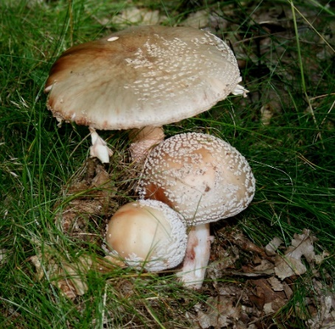
Najdi muchomůrku tygrovanou?
a)
b)
c)
Návrat

Slide 22
Najdi hřib smrkový?
a)
b)
c)
Návrat

Slide 23
Co houby mají?
a) kořeny
b)klobouk
c) listy
Návrat

Slide 24
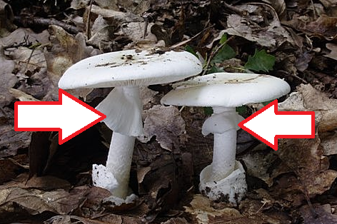
Jak se jmenuje část pod kloboukem?
a) závoj
b) prstenec
c) pochva
Návrat

Slide 25
Která houba patří mezi jedovaté?
a) muchomůrka růžovka
b) hřib satan
c) pečárka polní
Návrat

Slide 26
Z čeho vyrůstá houba?
a) z podhoubí
b) z hlízy
c) z oddenku
Návrat

Slide 27
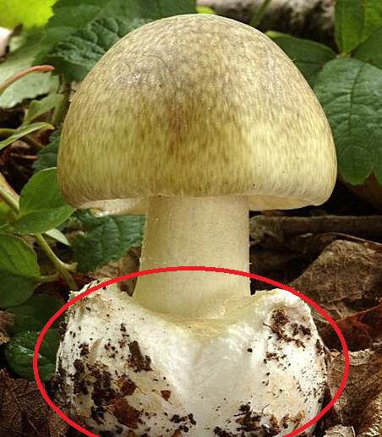
Co je typické pro smrtelně jedovatou houbu na obrázku?
a) pochva
b) závoj
c) prstenec
Návrat

Slide 28
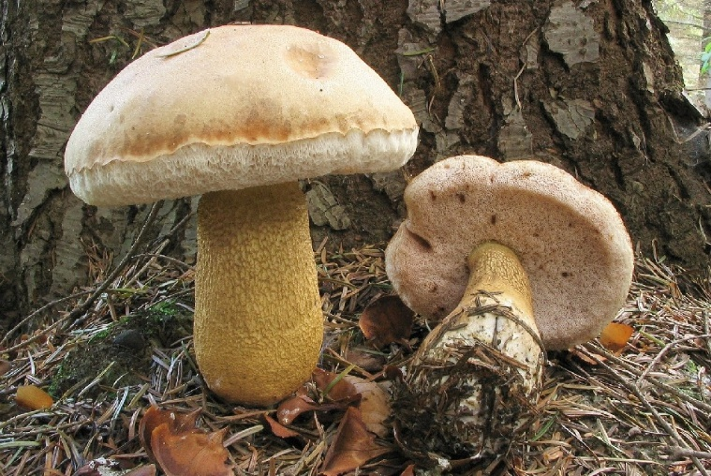
Která houba patří mezi nejedlé?
a) hřib dubový
b) hřib hořký
c) hřib smrkový
Návrat

Slide 29
Kam zařazujeme houby?
a) mezi rostliny
b) do samostatné skupiny houby
c) mezi živočichy
Návrat

Slide 30
Do jakých skupin dělíme houby podle poživatelnosti?
a) jedlé a jedovaté
b) jedlé, nejedlé a jedovaté
c) jedlé a nejedlé
Návrat

Slide 31
Zdroje: výtrusy: http://botany.cz/cs/houby/ 7.3.2017
Křemenáč http://www.ireceptar.cz/vareni-a-recepty/houby/houbova-zahrada-pestovani-lesnich-hub-hribku-lisek-kozaku/ 7.3.2017
Muchomůrka zelená http://liberecky.denik.cz/z-regionu/kraska-v-olivovem-klobouku-s-kalichem-smrti-20120814.html 7.3.2017
Lupeny muchomůrky červené: Autor: W.J.Pilsak from de.wikipedia.org, CC BY-SA 3.0, https://commons.wikimedia.org/w/index.php?curid=671567 7.3.2017
Holubinka nazelenalá http://www.naturfoto.cz/holubinka-nazelenala-fotografie-12001.html 7.3.2017
Pečárka polní CC BY-SA 2.5, https://commons.wikimedia.org/w/index.php?curid=1710232
Hřib satan: Autor: H. Krisp – Vlastní dílo, CC BY 3.0, https://commons.wikimedia.org/w/index.php?curid=28153536
Hřib kovář: CC BY-SA 2.0 de, https://commons.wikimedia.org/w/index.php?curid=477580 7.3.2017
Hřib koloděj: Autor: George Chernilevsky – Vlastní dílo, Volné dílo, https://commons.wikimedia.org/w/index.php?curid=15412662 7.3.2017
Rourky: http://fotoatlaspr.zs-sychrov5.sweb.cz/houby-obecne-system-popis.html 7.3.2017
Bedla vysoká: Autor: Vojta24 – Vlastní dílo, CC BY-SA 4.0, https://commons.wikimedia.org/w/index.php?curid=54981916 8.3.2017
Muchomůrka tygrovaná: Autor: Reaperman – Vlastní dílo, CC BY-SA 3.0, https://commons.wikimedia.org/w/index.php?curid=2821458 8.3.2017
Muchomůrka šedivka: Autor: Luridiformis na projektu Wikipedie v jazyce angličtina, CC BY 3.0, https://commons.wikimedia.org/w/index.php?curid=7152764 8.3.2017
Kozák březový: Autor: Prasopestilence – Vlastní dílo, CC BY-SA 3.0, https://commons.wikimedia.org/w/index.php?curid=21936995 8.3.2017
Křemenáč březový: Autor: W.J.Pilsak from de.wikipedia.org, CC BY-SA 3.0, https://commons.wikimedia.org/w/index.php?curid=165932 8.3.2017
Hřib smrkový Autor: Bernie – Vlastní dílo, Volné dílo, https://commons.wikimedia.org/w/index.php?curid=7812569 9.3.2017
Hřib žlutomasý: CC BY-SA 2.0 de, https://commons.wikimedia.org/w/index.php?curid=477576 9.3.2017
Klouzek douglaskový: Autor: Jason Hollinger – Mushroom Observer, CC BY-SA 3.0, https://commons.wikimedia.org/w/index.php?curid=7829351 9.3.2017

Slide 32
Zdroje:
Hřib dutonohý
Autor: 2011-10-26_Suillus_cavipes_(Opatowski)_Smith_&_Thiers_177547.jpg:This image was created by user Copyright ©2011 Bob at Mushroom Observer, a source for mycological images.You can contact this user here.derivative work: Ak ccm – Tento soubor byl odvozen z 2011-10-26 Suillus cavipes (Opatowski) Smith & Thiers 177547.jpg:, CC BY-SA 3.0, https://commons.wikimedia.org/w/index.php?curid=20141273 9.3.2017
Muchomůrka červená: Autor: Onderwijsgek at nl.wikipedia, CC BY-SA 3.0 nl, https://commons.wikimedia.org/w/index.php?curid=1428517 9.3.2017
Holubinka vrhavka: Holubinka vrhavka
FOTO: Velký atlas hub (Ottovo nakladatelství) a Houby - určování a sběr (IKAR) 9.3.2017
muchomůrka růžovka
Hřib hořký: Autor: Pumber – Vlastní dílo, CC BY-SA 3.0, https://commons.wikimedia.org/w/index.php?curid=26703139 10.3.2017
Prsten, závoj: http://www.myko.cz/houby/jedovate-houby/10.3.2017

